Slide 1

Torrent: 在可靠连接（RC）下的跨数据中心RDMA网络传输框架
DC内和DC间流量混合，处理流量增多，网卡资源不足；长距离传输时延太大，网络拥塞恢复慢
将跨DC网络分成四个虚拟节点和三个控制回路，通过DCI交换机隔离DC内和DC间流量
Torrent按流的拥塞程度划分队列进行调度，使用DCI交换机生成ACK/NACK，实现CPU卸载
问题
解决
创新点

Slide 2
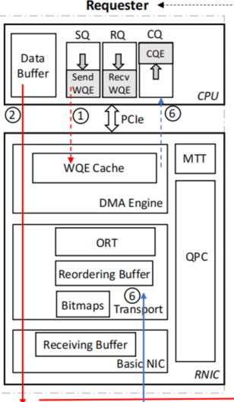
当前跨DC面临的问题
WQE缓存不足
实验发现，当发送小的数据包时，链路吞吐量会急剧下降；随着距离的增加，链路吞吐量下降明显。其中一个原因是WQE缓存不足，每一轮只能抓取并发送少量的流，流很快就发送完毕，然后链路空闲。
如果发送的数据包小，那在WQE缓存里面的流很快发送完毕，链路空闲时间增加，吞吐量下降。
如果发送的距离增长，端到端RTT变长。只有WQE任务收到接收方回复，WQE才能从网卡里消除。相同任务下，WQE周期变长，吞吐量下降。
低效的拥塞控制
接收方不能区分流量是DC内还是DC间，盲目的给相应的源发送拥塞控制信号，但是DC间控制信号时延长，这些流不能同步进行速率调整。
DC内和DC间流的需求不同增加了部署的复杂度。DC间流需要高吞吐量，深缓存来容纳飞行包；DC内流量需要最小排队时间来降低FCT（flow completion time）。

Slide 3
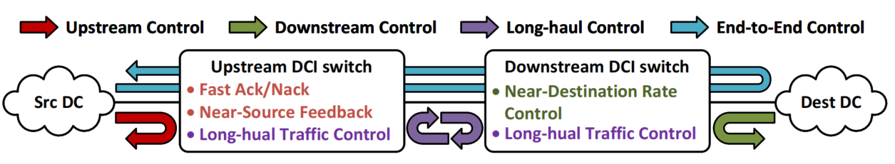
Tassel设计
RoCE连接三个阶段：连接建立，数据传输，连接终止。在RoCEv2的RC模式下，连接建立/终止使用TCP，数据传输用RoCEv2协议。
上游DCI交换机
1）上游DC丢包，那么上游DCI交换机直接给发送方返回NACK，并过滤掉后续包。
2）上游DC内发生拥塞，上游DCI交换机生成对应拥塞控制算法的Feedback，并返回给发送方。
3）上游数据包正常传输到下游，上游交换机直接返回一个ACK，消耗掉WQE，实现数据流水线传输。
存在的问题是如果下游丢包了，上游不知道
下游DCI交换机
1）上游数据包正常到达，下游DCI交换机根据其拥塞表控制数据包到下游的速率。
2）包到达下游后，下游返回的ACK包里面有拥塞标记 下游DCI交换机更新拥塞表，并过滤掉所有ACK数据包。
3）包到达下游后，下游发生了包乱序/丢失，下游返回了NACK包 下游DCI交换机将NACK数据包转化为TCP终止信号，从应用层重传该流。
解决
通过TCP终止信号来让上游重新发送该流。原有的go-back-n发生丢包时，会浪费一个BDP带宽；TCP终止造成的流重传，如果流大小大于一个BDP，会加剧影响，但流不超过一个BDP，只会消耗一个BDP带宽。

Slide 4
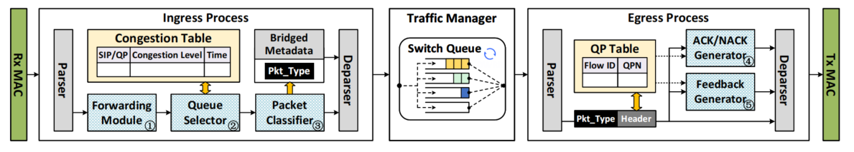
Tassel实现
Tofino Native Architecture (TNA)中实现的Torrent交换机管道
入站流程
发送模块①：根据数据包头部的IP组统计出口端口。
队列选择器②：根据拥塞表中记录的拥塞程度将包分配给一个特殊的Traffic Manage(TM)队列。
包分类器③：识别数据包特征，并用Pkt_Type标记桥接元数据。因为不能改变数据包信息，通过桥接元数据把包的特征发送到出站流程。
流量处理
使用DWRR，根据不同TM队列的不同权重调度队列，发送数据包。
出站流程
出站流程通过解析桥接元数据获取包的类型，确定是应该（i）触发生成ACK/NACK④ (ii) 触发生成拥塞回复⑤ （iii）直接发送数据包

Slide 5
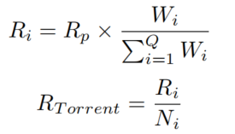
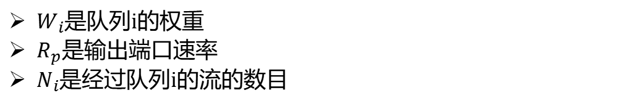
Tassel具体模块实现
队列选择器②
队列选择器负责调整长距离入站流量的出队速率。原来为了避免队头堵塞，会为每一条拥塞的流专门分配一个队列，但DCI交换机汇聚整个数据中心的流，没有那么多队列。因此，Torrent把有相同拥塞程度的流放入一个队列。
step1：Queue Selector从数据包的头部和Congestion Table里获得该包的拥塞信息
step2：根据部署的拥塞控制算法计算该包的公平速率
step3：包根据公平速率被映射到Q个区域中，Q为可用队列数量，每个区域对应着一个TM队列。
数据包通过DWRR调度并出队，高拥塞的队列赋予低的权重
$W_{i}$是队列i的权重
$R_{p}$是输出端口速率
$N_{i}$是经过队列i的流的数目

Slide 6
Tassel具体模块实现
包分类器③
包分类器对包进行分类并打上相应的标签Pkt_Type，这个标签通过桥接元数据送到出站处理流程，用来决定是（i）触发生成ACK/NACK④ (ii) 触发生成拥塞回复⑤ （iii）直接发送数据包
包的类型：
1）Connection setup packets：用来建立连接的TCP包，该包在交换机里传递时，拥塞表和QP表新增一条记录。
2）Connection closed packets：用来结束连接的TCP包，收到该包的交换机将拥塞表和QP表相应记录删除。
3）ACK request packets：RoCE包，头部有Acknowledge Request标记来指示是否需要返回ACK包。
4）NACK request packets：乱序到达的RoCE包。
5）Feedback request packets：携带特殊拥塞标记的数据包，如果用DCQCN，就携带ECN标记。
6）Retired packets：应该被TM丢弃的数据包，包括NACK请求后续包，过期ACK，下游数据中心的拥塞反馈。
7）Normal packets：不需要在出站流程被处理的数据包。

Slide 7
Tassel具体模块实现
ACK/NACK生成器④
控制平面的CPU可能难以及时完成数据包生成，Torrent在数据平面生成数据包。使用TNA的Mirror feature，配置好的镜像会话可以复制包并截取有效载荷。ACK/NACK生成器通过查询QP表获得回程QP编号，并将截取后的数据包转化为ACK/NACK格式的数据包。
上游DC中丢失的数据包，上游DCI交换机检测到乱序，直接生成NACK并过滤掉后面来的包；对于下游DC的丢包，ACK/NACK生成器将NACK变为TCP终止请求，并把错误返回给应用层。
Feedback生成器⑤
回复生成器收集了整个数据中心的拥塞信息，并给相应的源进行拥塞反馈，然后清除包头部的拥塞标记。反馈数据包的格式应于终端主机的拥塞控制算法一致。也可以每个固定周期发送反馈。
由于很多拥塞信息是在ACK里携带的，也可以把该步骤集成到④中。

